Slide 1


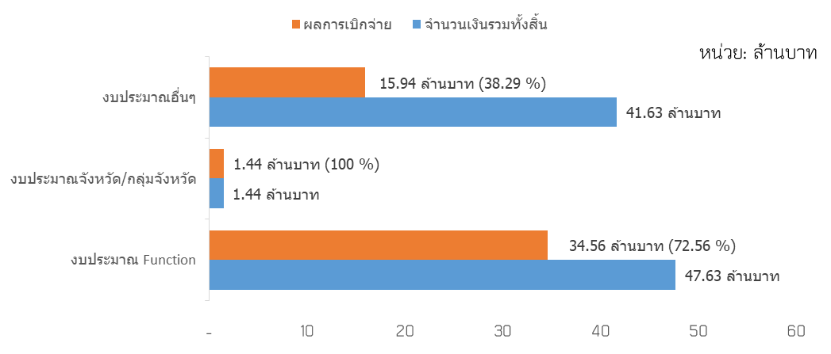
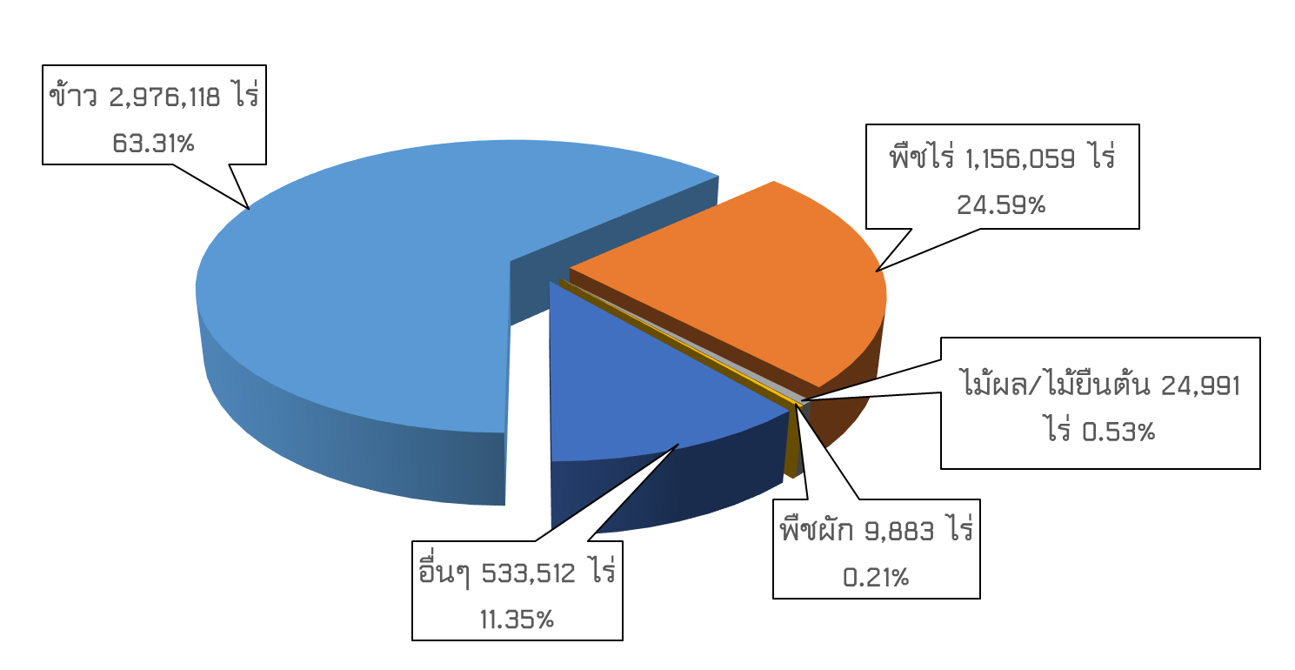
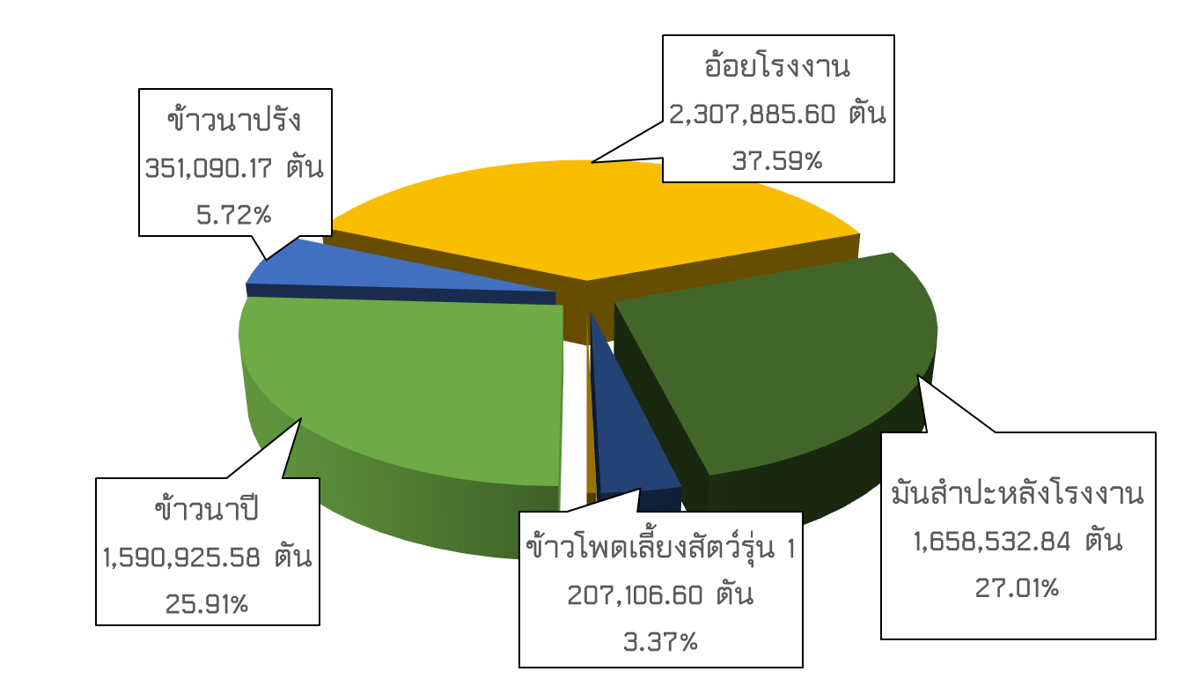
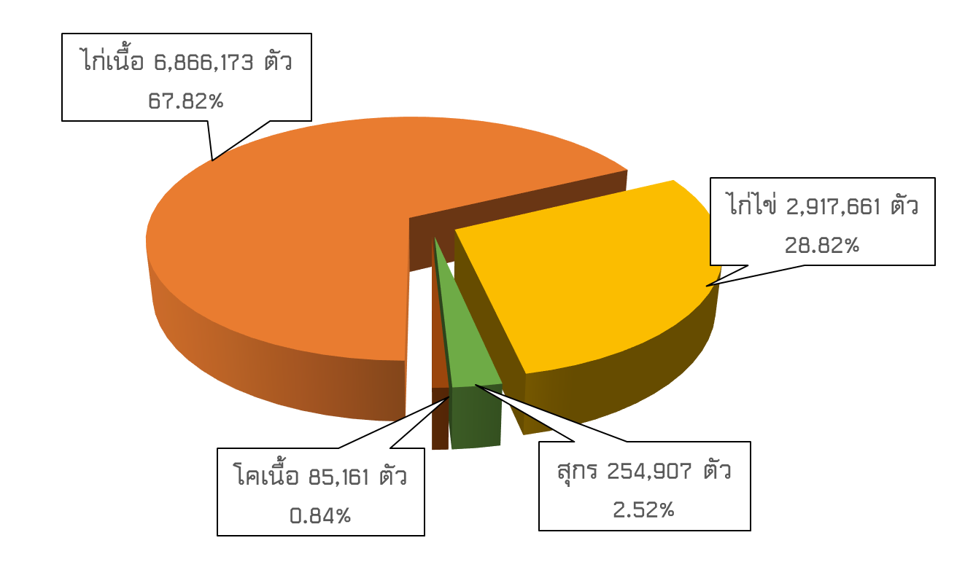
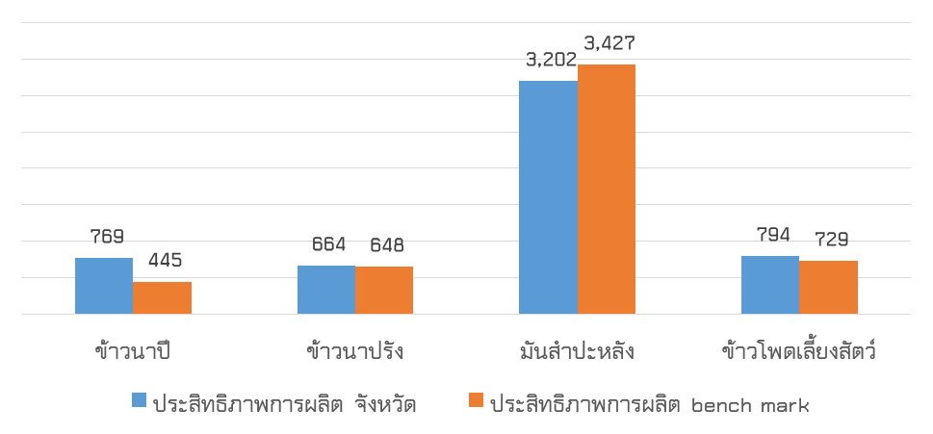
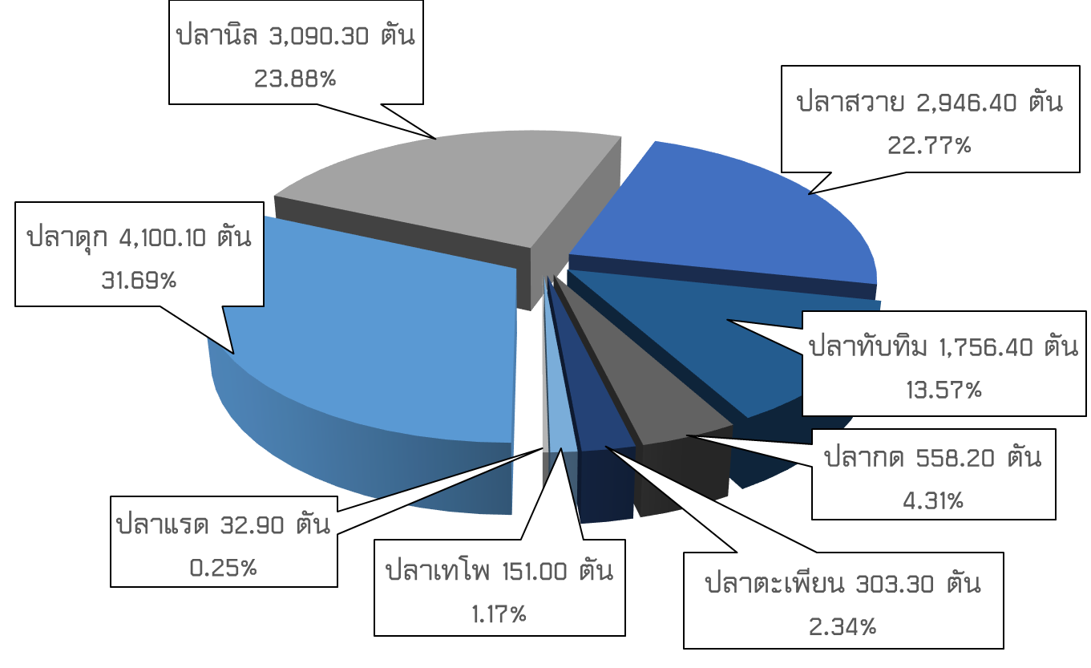
INFOGRAPHIC
ข้อมูลพื้นฐานด้านเกษตร
จังหวัดนครสวรรค์
15 อำเภอ
128 ตำบล
1,432 หมู่บ้าน
ประชากร 1,025,319 คน
415,420 ครัวเรือน
141,090 ครัวเรือนเกษตร
พื้นที่จังหวัดนครสวรรค์ 5,998,548 ไร่
ข้อมูล ณ ธันวาคม 2566
พื้นที่การเกษตร 4,700,563 ไร่
คิดเป็นร้อยละ 78.36 ของพื้นที่ทั้งหมด
งบประมาณประจำปี 2567 ไตรมาสที่ 2 รวมทั้งสิ้น 90.7 ล้านบาท
GPP มูลค่า 118,867 ล้านบาท (ปี 2565)
ผลผลิตพืชเศรษฐกิจ
เกษตรอินทรีย์ (Organic): ข้าว รวม 17 ราย พื้นที่ 351 ไร่
พืชผัก รวม 14 ราย พื้นที่ 102.35 ไร่
การรับรอง GAP ด้านพืช
ข้าว 56 กลุ่ม/933 ราย พื้นที่ 19,731 ไร่
ข้าว (GAP seed) 13 กลุ่ม/179 ราย พื้นที่ 4,594 ไร่
พืช 276 ราย พื้นที่ 1,090 ไร่
ประมง 86 ราย พื้นที่ 530.57 ไร่
ปศุสัตว์ 327 ฟาร์ม
ศูนย์การเรียนรู้การเพิ่มประสิทธิภาพการผลิตสินค้าเกษตร (ศพก.)
ศพก. หลัก จำนวน 15 แห่ง
ศูนย์เครือข่าย จำนวน 205 แห่ง
เกษตรแปลงใหญ่: จำนวน 178 กลุ่ม
จำนวน 8,692 ราย
พื้นที่ 210,067.17 ไร่
PGS การรับรองเกษตรอินทรีย์
แบบมีส่วนร่วม
พัฒนาที่ดิน 186 ราย 1,072.4 ไร่
ปฏิรูปที่ดิน 12 ราย 227 ไร่
สหกรณ์การเกษตรและกลุ่มสหกรณ์
กลุ่มเกษตรกร จำนวน 53 กลุ่ม
สหกรณ์การเกษตร จำนวน 31 แห่ง
สกหกรณ์นอกภาคการเกษตร จำนวน 37 แห่ง
ผลผลิตสัตว์เศรษฐกิจ
ประสิทธิภาพการผลิต
สินค้าเกษตรด้านพืช [กก./ไร่]
สถานการณ์ภัยพิบัติ
การให้ความช่วยเหลือผู้ประสบภัยพิบัติด้านการเกษตร ปี 2566 ถึง 2567 (ภัยที่เกิดช่วง กันยายน ถึง พฤศจิกายน 2566)
ข้อมูล ณ วันที่ 18 เมษายน 2567
ด้านการประมงของจังหวัด
1. การประกาศภัยแล้ง 1 อำเภอ
อ.ตาคลี (1 อำเภอ 1 ตำบล)
การให้ความช่วยเหลือ
อยู่ระหว่างการสำรวจข้อมูล บันทึกข้อมูล และจะประชุมคณะกรรมการ ก.ช.ภ.จ. ในช่วงเดือนมีนาคม 2567
คาดว่ามีเกษตรกรได้รับผลกระทบ 101 ราย พื้นที่ 1,732 ไร่
การให้ความช่วยเหลือ
อยู่ระหว่างการบันทึกข้อมูล การประชาคม และประชุมคณะกรรมการ ก.ช.ภ.อ. ช่วงเดือนกุมภาพันธ์ 2567
ประมาณการความเสียหายทั้งสิ้น 34,743,267 บาท
เกษตรกรได้รับผลกระทบ 1,751 ราย พื้นที่ได้รับผลกระทบ 27,939 ไร่
2. การประกาศฝนแล้ง 2 อำเภอ
อ.ตาคลี (1 อำเภอ 4 ตำบล)
อ.ท่าตะโก (1 อำเภอ 1 ตำบล)
3. การประกาศอุทกภัย 6 อำเภอ
อ.เมือง อ.ชุมแสง อ.ท่าตะโก
อ.พยุหะคีรี อ.โกรกพระ
และ อ.บรรพตพิสัย
การให้ความช่วยเหลือ
โอนเงินช่วยเหลือเกษตรกรเรียบร้อยแล้ว
ด้านประมง โอนเงินช่วยเหลือ เรียบร้อยแล้ว
ด้านพืช อยู่ระหว่างนำเข้าที่ประชุม กชภจ.
ศาลากลางจังหวัดนครสวรรค์ ชั้น 4 ถนนสวรรค์วิถี ตำบลนครสวรรค์ตก อำเภอเมือง จังหวัดนครสวรรค์ 60000โทรศัพท์ 056-803520 โทรสาร 056-803590

